Slide 1
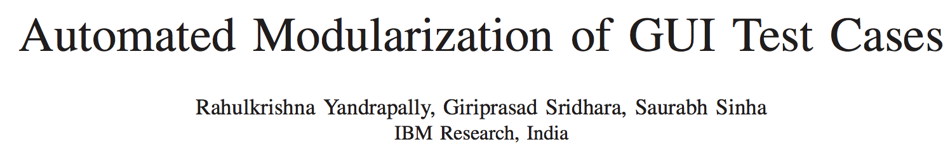
ICSE’15 pp.44--54
概要
GUIのテストコード修正を容易にしようの話

Slide 2
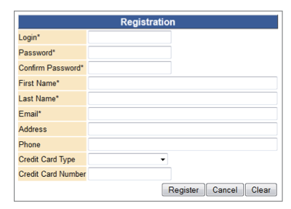
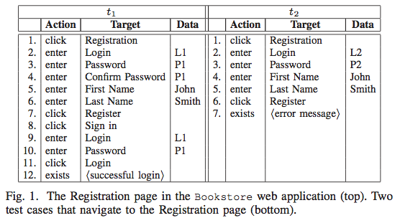
はじめに
GUIテストは主にシステムテストとして行われる

Slide 3
問題
テストケースの自動生成はされているが，修正に対応していない
  ラベルが変わると全部変えないといけない
    “Login”→”UserID”
  テストケースはモジュール化したいが，Ajax等のクライアント側の更新があるページはモジュール化しにくい
DOM解析によって修正が容易な（モジュール化された）テストケースを生成する

Slide 4
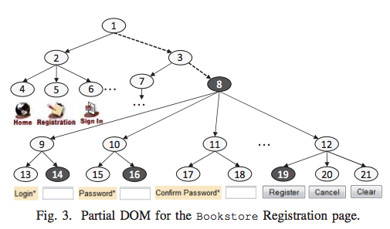
DOM解析

Slide 5
DOM解析によるテストケース生成
の手順
テストケースのステップごとにDOMのスナップショットをとる
  サブルーチンの候補に分ける
サブルーチン候補から最終的に利用するものを選ぶ
  共通部分から再利用可能なサブルーチンを抽出
テストケースの生成
  パラメータを変更して呼び出し可能なサブルーチンにする

Slide 6
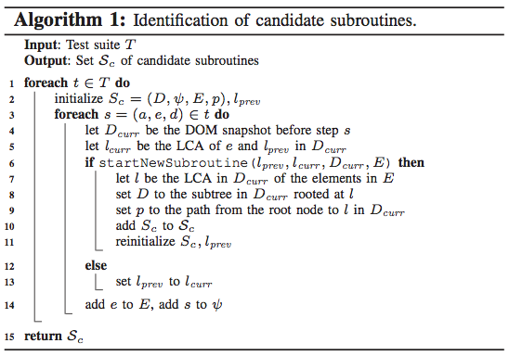
手順1のアルゴリズム
サブルーチン候補の抽出

Slide 7
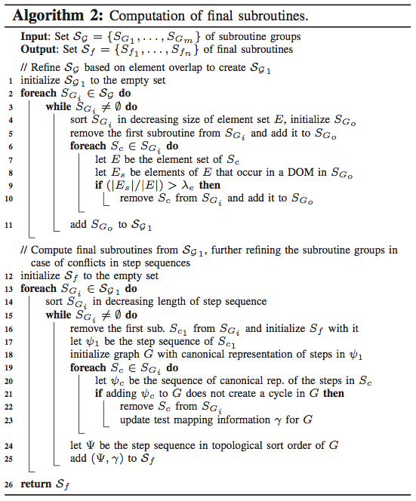
手順２
のアルゴリズム
最終的に利用するサブルーチンの決定

Slide 8
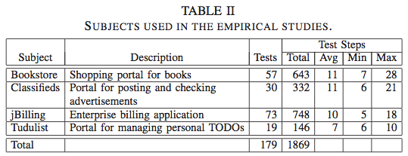
評価
実際のOSSを対象に提案手法を適用してみる

Slide 9
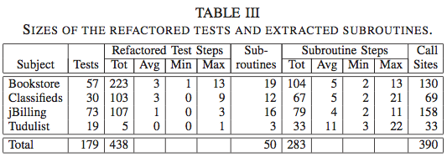
結果１
効率化できたか？
総ステップ数77%削減（1869→438）
平均6~11回利用されているサブルーチンができた

Slide 10
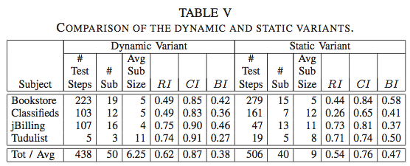
結果２
動的生成と静的生成の違い
動的生成のほうがうまくサブルーチンを作成できた

Slide 11
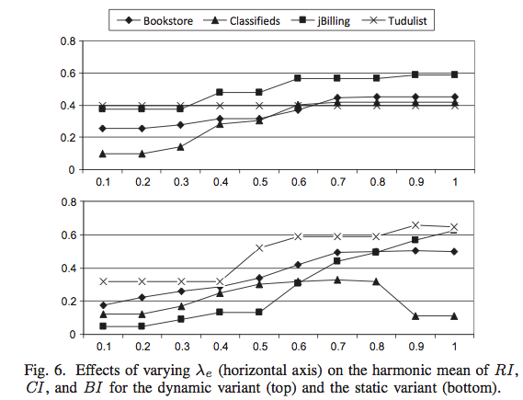
結果３
提案手法内のパラメータを変えるとどうなるか
動的生成では0.7くらいまではパラメータを増やすとスコアがあがる
静的生成ではパラメータによって不安定な場合がある

Slide 12
まとめ
GUIテストのテストケース修正を容易にするためにモジュール化する手法を提案
  テストケースを入力すると自動で最適化してくれる
  サブルーチンによって共通化し，ステップ数を減らす
  ステップ数77%削減

Slide 13
所感
アルゴリズムが難解（理解力不足）
評価が難解（理解力不足）

